Slide 1
Русская живопись
1 половина 19 века
Работа выполнена
преподавателем ИЗО и МХК
ГБОУ СОШ №657
Гуженко Т.В.
Москва 2014

Slide 2
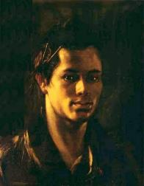
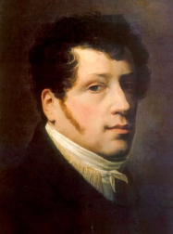
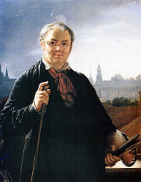
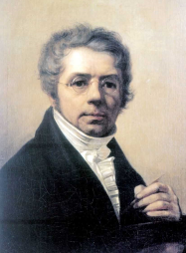
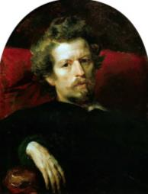
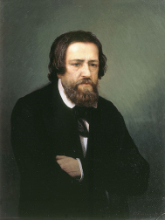
Кипренский
Орест Адамович
Щедрин
Сильвестр Феодосиевич
Тропинин
Василий Андреевич
Венецианов
Алексей Гаврилович
Брюллов
Карл Павлович
Иванов
Александр Андреевич

Slide 3
Полностью всю работу можно посмотреть ЗДЕСЬ (ЖМЕМ)

